Slide 1
🌿 ANTIGRAVITY 代理 AI 於教學上的應用研習（第一場）
打通任督二脈：
從對話到代理執行 ✕ MCP ✕ 成績自動化
環境巡檢建置 ✕ 提示語大師（Prompt Master）心法 ✕ 磨課師 MCP 自動化 ✕ Excel 成績加權實戰
🎯 研習對象：中小學與高中職教師（零基礎友善） | ⏱️ 研習時長：180 分鐘
Notes:
開場說辭：各位老師好！今天這場研習我們不講生澀難懂的程式碼，重點只有一個：讓 AI 成為每天幫你備課、算加權成績、自動修完研習的實習老師，今天下課前大家都能產出實質成果！

Slide 2
🌿 ANTIGRAVITY 研習手冊 | 研習導覽
第 02 / 23 頁
今日研習大綱與學習地圖
單元 01
代理 AI 觀念啟蒙
顧問 vs. 實習老師，跨時代的能力躍升與三大超能力
單元 02
環境建置與安全檢測
AI 數位辦公桌建立、沙盒機制保障、零代碼一鍵安裝工具庫
單元 03
提示語大師 ✕ MCP 自動化
CRIS 架構、電阻網路圖文實測對決、磨課師自動修課助手
單元 04
Excel 算成績全自動化
紙本隨手記秒轉 Excel、加權算分、及格粉紅標記、學情圖表分析

Slide 3
🌿 ANTIGRAVITY 研習手冊 | 單元一：觀念啟蒙
第 03 / 23 頁
老師日常的三大行政與教學痛點
📝 改考卷與算成績
手動拉 Excel 函數
段考平時加權算到眼花
不及格篩選改色耗費數小時
🌐 每年必修研習折磨
磨課師/酷課雲必修幾十小時
每 20 分鐘彈窗防閒置中斷
播完不跳下一單元，被迫當點擊工人
🧠 剛入門的提示語焦慮
面對空白對話框不知道怎麼說
隨便問一句回答空洞又無效
不知道如何下達具體執行規格

Slide 4
🌿 ANTIGRAVITY 研習手冊 | 單元一：觀念啟蒙
第 04 / 23 頁
從「對話問答」到「自主辦事」的跨時代躍升
傳統對話 AI（ChatGPT 等）
就像一位【顧問】
• 只動嘴巴回答，不動手做事
• 產出散落對話框，需手動複製貼上
• 單次問答，無法連續跨檔案操作
• 需要人盯著螢幕一步一步追問
Antigravity 代理人 (Agent)
就像一位【數位實習老師】
• 具備虛擬雙手，能直接在電腦建檔運算
• 直接產出可開啟的 .xlsx 實體檔案
• 支援「連續動作鏈」，自動執行多步驟
• 下達目標後自主工作，完成時向您回報！

Slide 5
🌿 ANTIGRAVITY 研習手冊 | 單元一：觀念啟蒙
第 05 / 23 頁
認識 Antigravity 代理人的「三大超能力」
1
2
3
🧠 自主規劃 (Plan)
把大任務拆解為執行清單
給定教學目標，自動啟動深度思考，拆解第一步、第二步、第三步，避免做白工。
🛠️ 工具調用 (Tools)
擁有讀寫檔案與運算的能力
不只產出文字，能自主編寫並執行腳本，處理 Excel 表格加權運算與圖表繪製。
📦 工作區成果 (Artifacts)
實體檔案直接存在你的硬碟
所有成績表與報告直接存在電腦資料夾，右側面板隨時即時預覽，一鍵複製使用。

Slide 6
🌿 ANTIGRAVITY 研習手冊 | 單元二：環境建置
第 06 / 23 頁
打造你的「AI 數位辦公桌」：專屬教學工作區
📂 左側：專案檔案庫
打開 Antigravity 點選 Open Workspace，選擇或新建「2026_教學專案」資料夾。所有由 AI 建立的表格都存於此。
💬 中央：對話指揮中心
如同你的數位助教辦公桌。在這裡下達 CRIS 提示詞，觀察 AI 的思考過程 (Thinking) 與動作執行。
📱 右側：成果即時預覽區
檔案產生後自動在此彈出預覽！試算表、長條圖與文字直接呈現，免手動開外部軟體即可快速檢查確認。

Slide 7
🌿 ANTIGRAVITY 研習手冊 | 單元二：環境建置
第 07 / 23 頁
安心守則：什麼是「沙盒機制 (Sandbox)」？
🛡️ 老師最常擔心的問題：「AI 操作我的電腦，會不會把我原本的重要公文改壞？」
🌿 專屬隔離區（Sandbox 沙盒）
就像在操場劃設安全的跑道，Antigravity 的所有自動化執行都被限制在「目前的專案資料夾」，絕對不會跑出去修改你的系統檔或桌面私人檔案。
🌿 透明可見的執行過程
AI 的每一步動作、修改了哪個檔案，全部在畫布上記錄得清清楚楚，隨時可以復原。
🌿 資安與隱私第一準則
練習時請勿使用真實學生的身分證字號、家長私人電話等敏感個資，使用代號或模擬資料備課最安心。

Slide 8
🌿 ANTIGRAVITY 研習手冊 | 單元二：環境建置
第 08 / 23 頁
初學者必備：零代碼環境一鍵健檢與已裝自動化程式清冊
🖥️ 本機實測已就緒之自動化工具清冊
⚡ 基礎環境核心
Python 3.14 (直譯器) ✕ Node.js v24 (MCP運作) ✕ Git (版本/推播)
📐 專業電學與科學繪圖
schemdraw (IEEE鋸齒電阻/電源/閉迴路) ✕ matplotlib (功率曲線) ✕ Pillow
📊 Office 行政自動化
python-pptx (簡報排版動畫) ✕ openpyxl / pandas (加權算分/學情統計)
🌐 瀏覽器巡航與協定
chrome-devtools-mcp (磨課師人機接力) ✕ selenium ✕ requests
💡 免敲 CMD 指令！只要下達右側咒語，代理人即在背景自動配齊上述工具。
📜 實戰提示詞 01：全自動環境健檢與裝備咒語
💡 可直接反白複製使用
請扮演我的「電腦教學環境裝備醫生」。我是一位剛接觸 AI 的零基礎老師，請幫我檢查並自動裝備好工作環境：
1. 檢查核心環境：Python 與 Node.js 是否已安裝就緒並回報版本？
2. 檢查 Git 工具：是否安裝 Git 版本控制（供後續推播 GitHub 網站使用）？
3. 檢查並自動安裝「教學必備套件庫」（若缺少請背景自動 pip install，免我開終端機）：
- Office 自動化：openpyxl、pandas、python-pptx、python-docx
- 專業電學與圖表：schemdraw（標準電路圖）、matplotlib（特性曲線）、pillow
4. 工作區讀寫測試：在當前目錄建立「健檢回報.txt」，並條列檢測狀態。
5. 完成後用親切繁體中文，以打勾 (✅) 方式回報所有裝備就緒清單！

Slide 9
🌿 ANTIGRAVITY 研習手冊 | 單元二：環境建置
第 09 / 23 頁
初試啼聲：讓代理人自主在電腦建立第一份檔案
🎯 實作目標
體驗代理 AI 的「造物」能力！
觀察送出後：
1. AI 思考中（Thinking）
2. 工具調用（write_to_file）
3. 左側檔案清單跳出「研習簽到與教學備忘.txt」
4. 點開檔案，內容已真實存在硬碟中！
📜 實戰提示詞範本 02：第一份自主建檔咒語
💡 可直接反白複製使用
你好！我是 [請填寫學校：例如 大安高工 / 彰師附工] 的 [請填寫學科：例如 電子科 / 資訊科] 老師。
請在我們的工作資料夾中，幫我建立一個名為「研習簽到與教學備忘.txt」的檔案，
內容寫入：
- 今日日期與時間
- 研習主題：Antigravity 代理 AI 教學應用實戰
- 我的教學願景：期許用 AI 幫自己每週省下 3 小時備課時間
- 給老師的一句備課激勵金句
建立完成後，請告訴我檔案已儲存。

Slide 10
🌿 ANTIGRAVITY 研習手冊 | 單元三：提示語大師
第 10 / 23 頁
為什麼別人用 AI 像神仙，我用 AI 像智障？
❌ 失敗指令：隨意說一句話
「幫我出幾題基本電學題目。」
• AI 不知道給技術高中哪一科、幾年級學生做（高一初學？統測複習？）
• 題目數值未經設計，常出現除不盡的繁雜小數，無法快速手算
• 缺乏電路化簡結構，沒有串並聯拆解步驟與戴維寧等效解析
• 老師還得花大量時間拿計算紙一題一題重新驗算電路
⭕ 大師級指令：結構化清晰下達
「你是一位技術高中電機電子群名師，正在教高一『基本電學：電阻網路分析』。請針對『直流電阻串並聯化簡與戴維寧定理 (Thevenin)』，設計 3 題統測試題等級的素養選擇題。要求：1. 數值經精心設計（電阻與電壓皆為整數，便於計算） 2. 每題包含清晰電路結構描述、4 個選項與標準答案 3. 詳解需列出完整推導步驟（含等效電阻 Rth 與等效電壓 Vth 之求法，並標註學生常錯的短路/開路盲點），以 Markdown 表格呈現。」
✔ 角色清晰：鎖定技高電機電子群高一認知程度
✔ 數值友好：整數設計，避免繁雜小數干擾核心電路概念
✔ 解析嚴謹：完整列出戴維寧等效電路 (Rth, Vth) 逐步推導
✔ 產出即成果：一秒複製即可直接印成課堂隨堂評量卷！

Slide 11
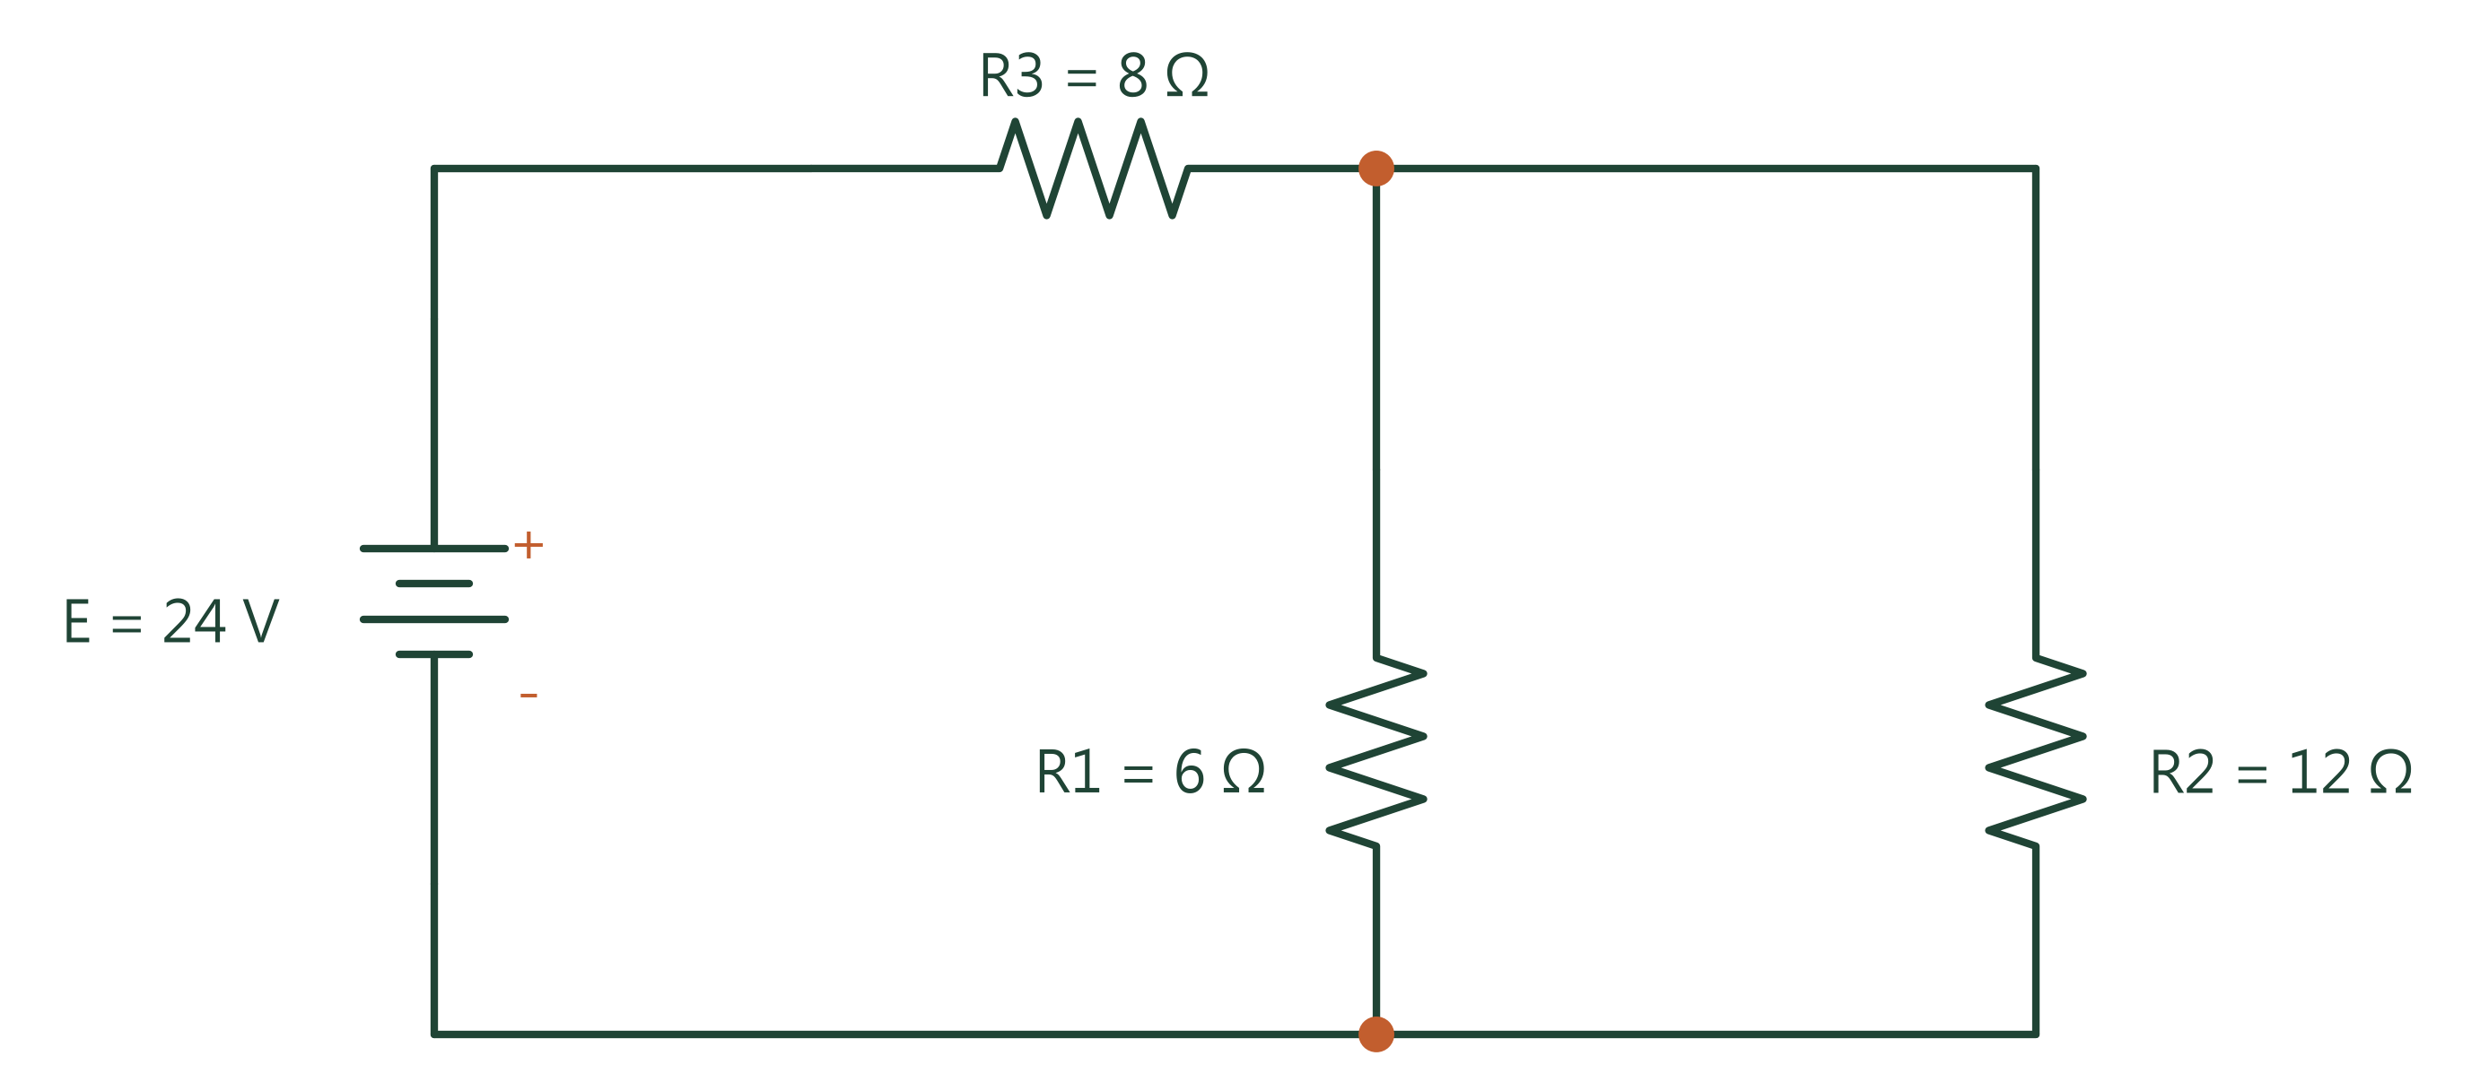
🌿 ANTIGRAVITY 研習手冊 | 單元三：提示語大師
第 11 / 23 頁
實測對決 01：隨意指令慘遭開天窗 ✕ 大師指令電路圖化簡
❌ 隨意指令產出（真實車禍現場）
• 題 1：死背名詞
「什麼是歐姆定律？請寫出公式。」
➔ 國中生都知道，完全沒有技高電阻網路評量價值。
• 題 2：數值極度不友善
「100V 電壓接 33Ω 電阻，求電流？」
➔ 答案 I = 3.0303...A（無限循環小數，學生算到懷疑人生）
• 題 3：致命傷：電路開天窗！
「試求下圖電路的戴維寧等效電路。（註：此處無圖）❌」
➔ AI 憑空說下圖，根本沒有圖！題目直接作廢！
• 老師下場：耗時重工
無選項、無推導步驟，老師還得花半小時拿計算紙手動重出重算！
⭕ 大師指令產出：題 01 電阻串並聯化簡
【題幹】E = 24V，R1 = 6Ω 與 R2 = 12Ω 並聯後，再與 R3 = 8Ω 串聯。求 RT 與 IT？
【選項】(A) RT=12Ω, IT=2A (B) RT=14Ω, IT=1.7A (C) RT=10Ω, IT=2.4A
✔ 正解 (A) | 推導：R1//R2 = 4Ω ➔ RT = 4 + 8 = 12Ω ➔ IT = 24 / 12 = 2A（整數手算超順！）
🚨 常見盲點：學生易誤先算串聯 (6+12=18) 再並聯 8，詳解完整提示避免踩雷！

Slide 12
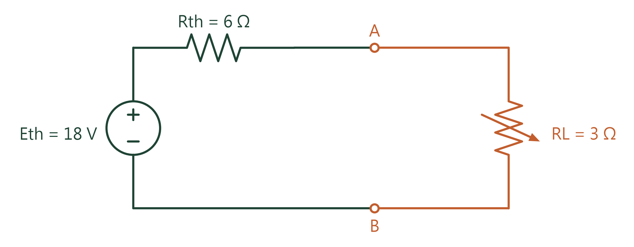
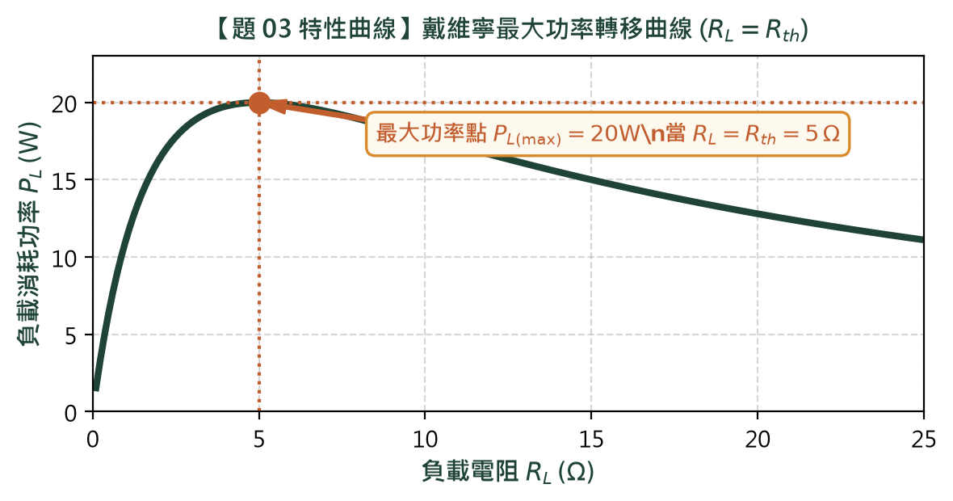
🌿 ANTIGRAVITY 研習手冊 | 單元三：提示語大師
第 12 / 23 頁
實測對決 02：戴維寧等效模型 ✕ 最大功率轉移曲線
⭕ 題 02：戴維寧等效模型與負載分析
【題幹】開路電壓 Eth = 18V，等效電阻 Rth = 6Ω。外接負載 RL = 3Ω，求負載電流 IL？
⭕ 題 03：戴維寧最大功率轉移特性
【題幹】Eth = 20V，Rth = 5Ω。求使負載獲最大功率之 RL 阻值與最大功率 PL(max)？
✔ 正解 (B) 2A | 單迴路串聯：IL = 18 / (6 + 3) = 2A（正負整數好算）
🚨 防呆叮嚀：求 Rth 時獨立電壓源應「視為短路 (0V)」，學生常誤當開路！
✔ 正解 (A) RL=5Ω, PL=20W | 公式：PL(max) = Eth² / (4*Rth) = 400 / 20 = 20W
🚨 防呆叮嚀：分母常忘乘係數 4，誤選 80W（選項 B 典型誘答陷阱）！

Slide 13
🌿 ANTIGRAVITY 研習手冊 | 單元三：提示語大師
第 13 / 23 頁
提示語大師核心公式：CRIS 萬用架構
C - Context（背景與角色）
設定 AI 的專業身分，以及面對的年級、學生程度與教學情境。
例：『你是技高電機電子群名師，面對高一基本電學學生...』
R - Request（明確目標任務）
以動詞開頭，直接告訴 AI 最終要完成什麼工作。
例：『請設計 3 題「電阻串並聯與戴維寧定理」分析試題...』
I - Instructions（條件與限制規則）
限制難易度、題型、字數、避免提及的內容。
例：『阻值與電壓需為整數、詳解含 Rth/Vth 步驟、標註常犯迷思...』
S - Style & Format（風格與輸出格式）
指定輸出外觀，如 Markdown 表格、Word 檔、或 Excel 試算表。
例：『以 Markdown 表格呈現，含題幹、選項、答案與詳解...』

Slide 14
🌿 ANTIGRAVITY 研習手冊 | 單元三：提示語大師
第 14 / 23 頁
代理人專用：下達「連續動作鏈 (Chain of Action)」
1
步驟 1：讀取分析
範例指令：「先讀取工作區內的實習成績檔案，檢查各組實測數據是否有缺漏...」
2
步驟 2：計算處理
範例指令：「接著依據加權標準計算每位同學總分，並標記需課後補救實習名單...」
3
步驟 3：產出建檔
範例指令：「最後將計算後的完整表格存為新檔，並附上一段 200 字實習學情摘要。」

Slide 15
🌿 ANTIGRAVITY 研習手冊 | 單元三：提示語大師 ✕ MCP
第 15 / 23 頁
神級代理人：MCP 瀏覽器自動化 —— 人機接力與 1 鍵啟動
🤝 30 秒人機接力黃金法則
💡「資安歸老師，苦工歸 AI！」
👤 老師親手做（前 30 秒免踩雷）：
1. 點兩下「啟動AI伴讀Chrome.bat」（遠端除錯埠 9222）
2. 親自登入教育雲 OpenID（免個資外洩、免驗證碼）
3. 點開課程第一單元，按一次播放鍵！
🤖 AI 代理人接管（後 30 分鐘全代勞）：
• 0.5 秒自動代點「下一單元」微小按鈕
• 自動按掉「禁止多重視窗」等中斷警告彈窗
• 每 24 分鐘微暫停 5 秒重置防閒置計時
📜 提示詞範本 03-A：生手「一鍵通」秒殺指令
💡 可直接反白複製使用
請使用 chrome-devtools-mcp 連接我目前開啟的 Chrome 瀏覽器：
1. 找到我正在播放研習影片的磨課師（或數位學習平臺）分頁。
2. 幫我監控影片進度：當前單元播完時，自動幫我點擊「下一單元」繼續播放。
3. 若畫面彈出「禁止多重視窗」或確認警示窗，請自動點擊「確定」排除。
4. 開始執行，並在每完成一個章節時向我回報！

Slide 16
🌿 ANTIGRAVITY 研習手冊 | 單元三：提示語大師 ✕ MCP
第 16 / 23 頁
生手一次就成功：全自動巡航 ✕ 突發狀況急救包
📜 提示詞範本 03-B：大師級全自動巡航 CRIS 咒語
💡 可直接反白複製使用
🛠️ 研習現場突發狀況「急救包」
遇到意外狀況？複製這幾句咒語貼上立即排除：
⚠️ 狀況 1：抓錯分頁
「請列出 Chrome 所有開啟分頁標題，並將焦點切換到磨課師課程那一頁。」
⚠️ 狀況 2：彈窗卡住
「畫面上跳出警告對話框，請呼叫 handle_dialog 幫我自動按確定關閉。」
⚠️ 狀況 3：按鈕微小
「請在當前網頁尋找包含『下一頁』或『下一單元』按鈕並點擊它。」
⚠️ 狀況 4：查詢進度
「請幫我查看當前課程的累計閱讀時數與完成進度百分比。」
【角色】請扮演我的「數位研習全自動伴讀導航員」。
【情境】我已登入磨課師研習平臺（Chrome 9222 遠端除錯埠），畫面正停在課程播放頁。
【任務與執行規則】：
1. 鎖定分頁：使用 list_pages 與 select_page 鎖定包含「moocs」或「elearning」課程分頁。
2. 連播機制：以 1.0x 正常速度播放，影片播畢自動點擊「下一單元（nav_next）」。
3. 防閒置破解：每播 24 分鐘自動微暫停 5 秒後恢復，重置 25/30 分鐘防閒置計時器。
4. 彈窗攔截：呼叫 handle_dialog，一旦有警告彈窗 0 秒點確定。
5. 持續巡航，並在右側記錄完成章節數與累積研習時數！

Slide 17
🌿 ANTIGRAVITY 研習手冊 | 單元四：Excel 自動化
第 17 / 23 頁
Office 自動化第一彈：手動拉公式算成績的終結者
傳統算成績的痛苦
• 總分、平均手動打 =SUM、=AVERAGE
• 不及格要一欄一欄篩選、改粉紅色
• 等第判定寫巢狀 =IF 寫到眼花
• 全班最高分、最低分還要再算一次
Antigravity 代理人解法
• 把原始資料給它，或直接模擬整班成績
• AI 在背景自行執行演算法運算
• 自動標記不及格粉紅色底色
• 幾秒鐘直接產出格式化完成的 .xlsx

Slide 18
🌿 ANTIGRAVITY 研習手冊 | 單元四：Excel 自動化
第 18 / 23 頁
實戰演練：全自動班級成績統計與等第運算
📜 實戰提示詞範本 04：Excel 自動算成績大師
💡 可直接反白複製使用
📊 預期產出：高二電子科專業實習第一次段考成績表.xlsx
請扮演我的「教務與實習成績統計助理」。
任務：在工作區建立「高二電子科專業實習第一次段考成績表.xlsx」。
資料要求：
1. 模擬 15 位技高學生名單（座號 1~15、學生姓名用王小明等假名），包含三項成績：
- 專業筆試 (占 30%)
- 示波器實作量測 (占 50%)
- 平時實習表現與工安規範 (占 20%)
2. 自動計算：
- 每位學生「學期加權總分（四捨五入至小數第一位）」。
- 根據加權總分判定「等第」（90優/80甲/70乙/60丙/未滿60丁）。
- 實作或筆試未滿 60 分用醒目粉紅色底色標記。
3. 表格最下方計算各項「全班平均」、「最高分」、「最低分」。
完成後儲存為 .xlsx 檔案並提供預覽。
座號 | 姓名 | 筆試(30%) | 實作(50%) | 平時(20%) | 加權/等第
01 | 王小明 | 88 | 92 | 85 | 89.4 (甲)
02 | 李小華 | 55 | 74 | 60 | 65.5 (丙)
03 | 張大同 | 95 | 96 | 95 | 95.5 (優)
04 | 陳美麗 | 72 | 48 | 75 | 60.6 (丙)
班平 | 全班平均 | 77.5 | 77.5 | 78.8 | 77.8

Slide 19
🌿 ANTIGRAVITY 研習手冊 | 單元四：Excel 自動化
第 19 / 23 頁
進階演練：成績深入學情分析與圖表自動生成
📜 實戰提示詞範本 05：學情診斷與視覺化圖表生成
💡 可直接反白複製使用
請讀取剛剛建立的「高二電子科專業實習第一次段考成績表.xlsx」，進行深入學情分析：
1. 請繪製一張「實作成績分布級距長條圖」（以 10 分為一個級距），存成圖檔放入工作區。
2. 請列出分析摘要：
- 班上實作前三名同學是誰？儀器操作亮點在哪？
- 筆試或實作不及格人數各有幾位？
3. 請幫我寫一段 200 字左右的「技高專業實習學情檢討摘要」，適合直接複製到我的實習教學日誌或教學研究會報告中。

Slide 20
🌿 ANTIGRAVITY 研習手冊 | 單元四：成果網頁化與 GitHub 發布
第 20 / 23 頁
成果發布 01：免費帳號開立 ✕ 建立專屬倉庫 (www)
📝 步驟一：註冊個人 GitHub 帳號
1. 前往官網
瀏覽器打開 github.com，點右上角綠色「Sign up」。
2. 填寫三要素
輸入信箱（收驗證碼）➔ 設定高強度密碼 ➔ 決定 Username。
⭐ 命名即網址！
Username 會直接變成個人教學網站網址！例如簡老師為 stj580508，日後專屬站點即為 stj580508.github.io。
3. 驗證啟用
完成動物旋轉拼圖防偽驗證，收信填 8 位數驗證碼即可！
📂 步驟二：建立名為 www 的儲存庫
1. 點擊右上角「+」號
在 GitHub 畫面右上角點選「New repository」。
2. 倉庫名稱填寫 www
Repository name 輸入 www，代表個人教學首頁根目錄。
3. 務必勾選 Public（公開）
勾選 Public，其餘 README、.gitignore 保持預設空白免勾。
4. 點綠色按鈕建立
按下「Create repository」，取得網址：github.com/stj580508/www。

Slide 21
🌿 ANTIGRAVITY 研習手冊 | 單元四：成果網頁化與 GitHub 發布
第 21 / 23 頁
成果發布 02：產生個人安全金鑰 (Personal Access Token)
🔑 步驟三：為什麼不能用登入密碼？
🛡️ GitHub 資安規範升級
為防止密碼遭竊，GitHub 禁止終端機推播使用傳統密碼，必須改用 Personal Access Token (PAT)。
1. 前往金鑰設定頁面
瀏覽器前往 github.com/settings/tokens，點 Generate new token (classic)。
2. Note 填寫 antigravity
有效期限選 No expiration 或 30 天。
3. ⭐ 關鍵勾選 repo
請務必將第一個「repo」（倉庫完整存取）打勾！
4. 複製金鑰代碼
點擊最下方綠色按鈕，複製開頭為 ghp_ 的專屬權杖！
🔒 資安第一：金鑰遮罩防洩漏守則
🚨 金鑰等同於您的臨時身分證！
任何人拿到您的 Token 都可以修改或覆寫您的雲端倉庫。
🙈 示範或講義中必須打馬賽克：
在簡報或公開錄影時，代碼必須做馬賽克遮罩處理：
代碼示範：
token = 'ghp_████████████████████████████████'
⚡ 代理人自動化驗證機制：
只要在當次對話中將 Token 提供給 Antigravity，代理人即自主完成 Git 身分驗證並推播，無需存留硬碟明文檔案！

Slide 22
🌿 ANTIGRAVITY 研習手冊 | 單元四：成果網頁化與 GitHub 發布
第 22 / 23 頁
成果發布 03：代理人一鍵推播 ✕ GitHub Pages 上線 (Prompt 06)
📜 實戰提示詞 06：全自動推播咒語
💡 可直接反白複製使用：
我已在 GitHub 建立好公開儲存庫：https://github.com/stj580508/www，
個人金鑰為 ghp_【貼上您的金鑰】。
請幫我執行以下自動化連續動作鏈：
1. 將今日的「基本電學題庫與標準電路圖」做成簡老師個人網站版面 (index.html)。
2. 將 index.html、circuits/ 與 PPTX 投影片 Commit 並推播到 main 分支。
3. 呼叫 GitHub API 為我啟用 GitHub Pages 靜態伺服器！
4. 回報我最終公開上線的個人教學網站網址！
🎉 成果大功告成：全世界隨點隨看！
🌐 官方專屬上線網址：
👉 https://stj580508.github.io/www/
📘 專屬教學專頁已上線：
👉 https://stj580508.github.io/www/github_tutorial.html
📱 行動學習亮點：
無論用手機、平板或智慧黑板，掃描 QR Code 就能即時檢視互動題庫與標準電路圖！
⚡ 代理 AI 革命性價值：
老師完全不用敲複雜終端機指令，自然語言即可完成「備課 ➔ 出題 ➔ 繪圖 ➔ 網頁化 ➔ 雲端發布」一條龍！

Slide 23
🌿 ANTIGRAVITY 研習手冊 | 研習總結
第 23 / 23 頁
今日收穫總結 ＆ 下週第二場精彩預告！
🎉 今日已解鎖技能
✅ 完成 Antigravity 工作區建置與沙盒安全檢測
✅ 掌握零代碼一鍵自動安裝 Python/Excel 套件
✅ 掌握基本電學電阻網路分析之結構化命題
✅ 親歷電路圖文並茂 vs 開天窗之實測對比震撼
✅ 掌握 MCP 磨課師自動化：人機接力與急救包
✅ 實戰 Excel 自動算技高加權成績與學情分析圖表
✅ 掌握 GitHub 免費註冊 ✕ 成果一鍵轉網頁推播
🔥 下週第二場重頭戲預告
🌐 零程式碼做網頁：一句話做出「課堂隨機抽籤輪盤」與「自動計分測驗互動網頁」！
🎬 AI 做簡報與做影片：教案一鍵轉 PPT，再自動配語音旁白做成微課教學影片！
👥 多代理人協同備課：讓兩個 AI 一個出題、一個挑錯審查！
🎁 課後任務：試著將自己的教材或題庫推上 GitHub，下週開場互相觀摩！

